Slide 1

Sistema de gestão de Supermercado
Bases de Dados
P8G2 LEI
Ana Paradinha 102491
Paulo Pinto 103234

Slide 2
Conceito
Sistema para gestão de funcionários e produtos de um supermercado.
Principais ações:
Criar, editar e consultar
Algumas entidades:
Funcionário
Produto
Secção

Slide 3
Desenho conceptual
Para definir a Análise de Requisitos e desenvolver o Diagrama Entidade Relacionamento e o Modelo Relacional iniciais informámo-nos junto de uma ex-funcionária de caixa de supermercado para perceber melhor a divisão e dinâmica dentro deste.
Utilizámos o site app.diagrams.net como ferramenta.

Slide 4
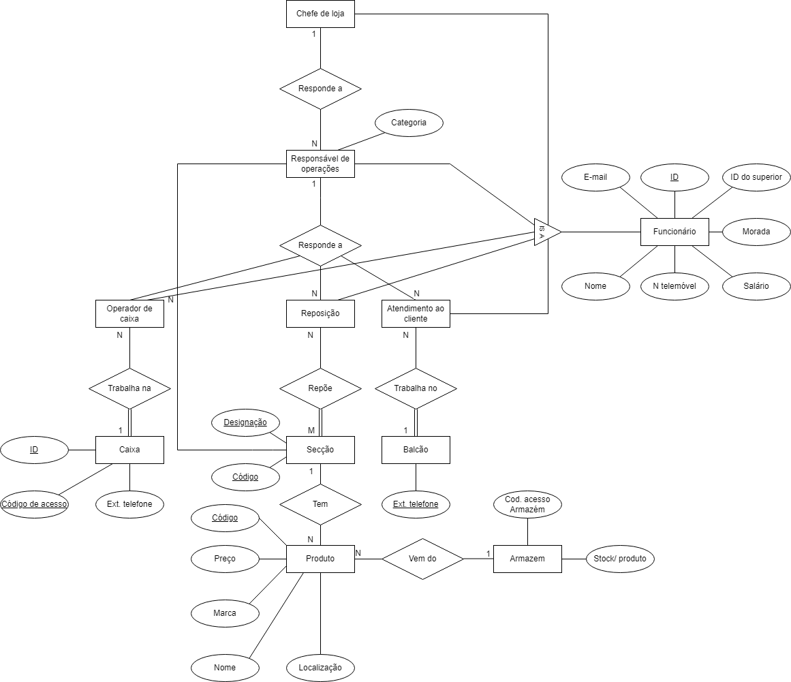
DER

Slide 5
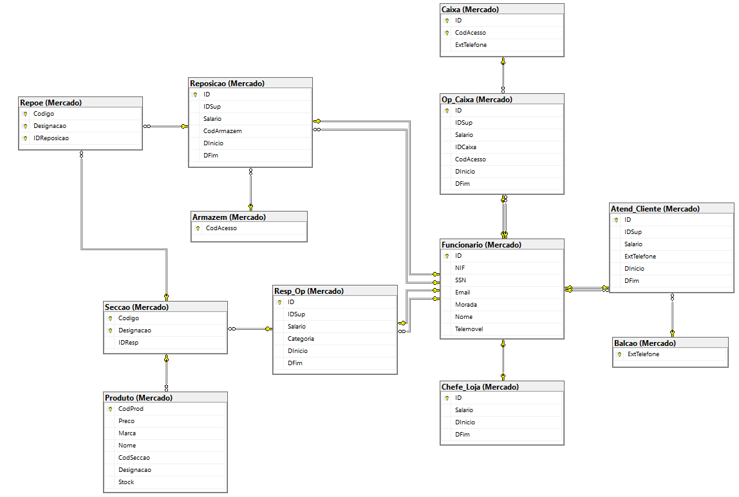
Modelo Relacional / ER

Slide 6
DEMO

